Slide 1


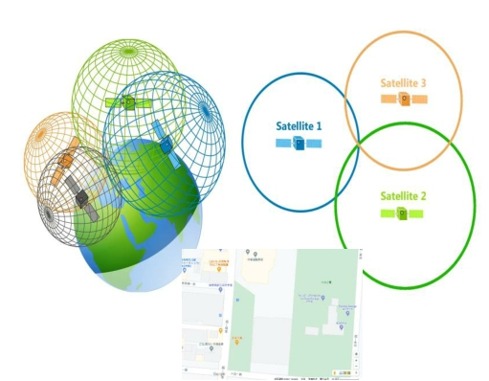
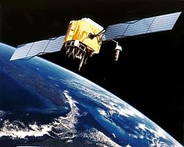
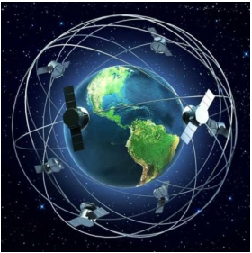
110年 生活物理 實驗演示
高中同學 實驗演示說明
GPS：生活中的相對論
實驗名稱：
手機GPS定位。
實驗原理：
GPS定位系統
實驗器材：
GOOGLE MAP 捲尺1
實驗步驟：
在戶外沿著直線行走一段距離，當地圖上的游標開始移動時，以捲尺測量這段距離，並以手機特寫捲尺在終點的讀數。
說明以上造成以上實驗結果的原因。
檢驗項目：
*影片為橫向拍攝、有字幕。影像清晰，有使用麥克風錄音。
*影片中有自製《原理講解圖板》。
影片中要講解GPS的原理。
影片中要呈現實驗的情形。
在步驟二中須以手機特寫捲尺上的刻度。
*影片中有說明這一組的創意或創新。

Slide 2
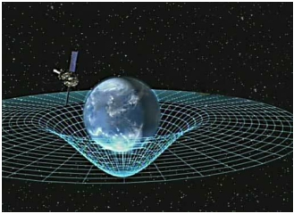
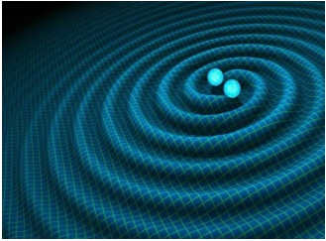
110年 生活物理 實驗演示
高中同學 實驗演示說明
GPS：生活中的相對論
實驗名稱：
模擬重力場造成的時空扭曲
實驗原理：
星球的重力會造成周圍時空扭曲
實驗器材：
盆子*1
布*1
鐵球*2 彈珠*1
雙星運動模擬器
(可自製器材，自製器材需附圖片)
實驗步驟：
a-1：以布來模擬時空平面，將鐵球放到布的中央，使布凹陷，模擬質量使時空扭曲。
a-2：將彈珠往盆子的切線方向丟出(必須落在布上)，使彈珠沿時空的凹陷繞著鐵球轉，模擬行星受恆星受重力場影響而公轉。
b-1：將雙星運動模擬器放在布上，此時布會震動，能量以波的形式釋放，模擬重力波。
實驗檢驗項目：
1：影片中要呈現實驗過程
2：影片中要講解實驗原理
3：*影片為橫向拍攝、有字幕。影像清晰，有使用麥克風錄音。
4：*影片中有自製《原理講解圖板》。
5：*影片中有說明這一組的創意或創新。

Slide 3
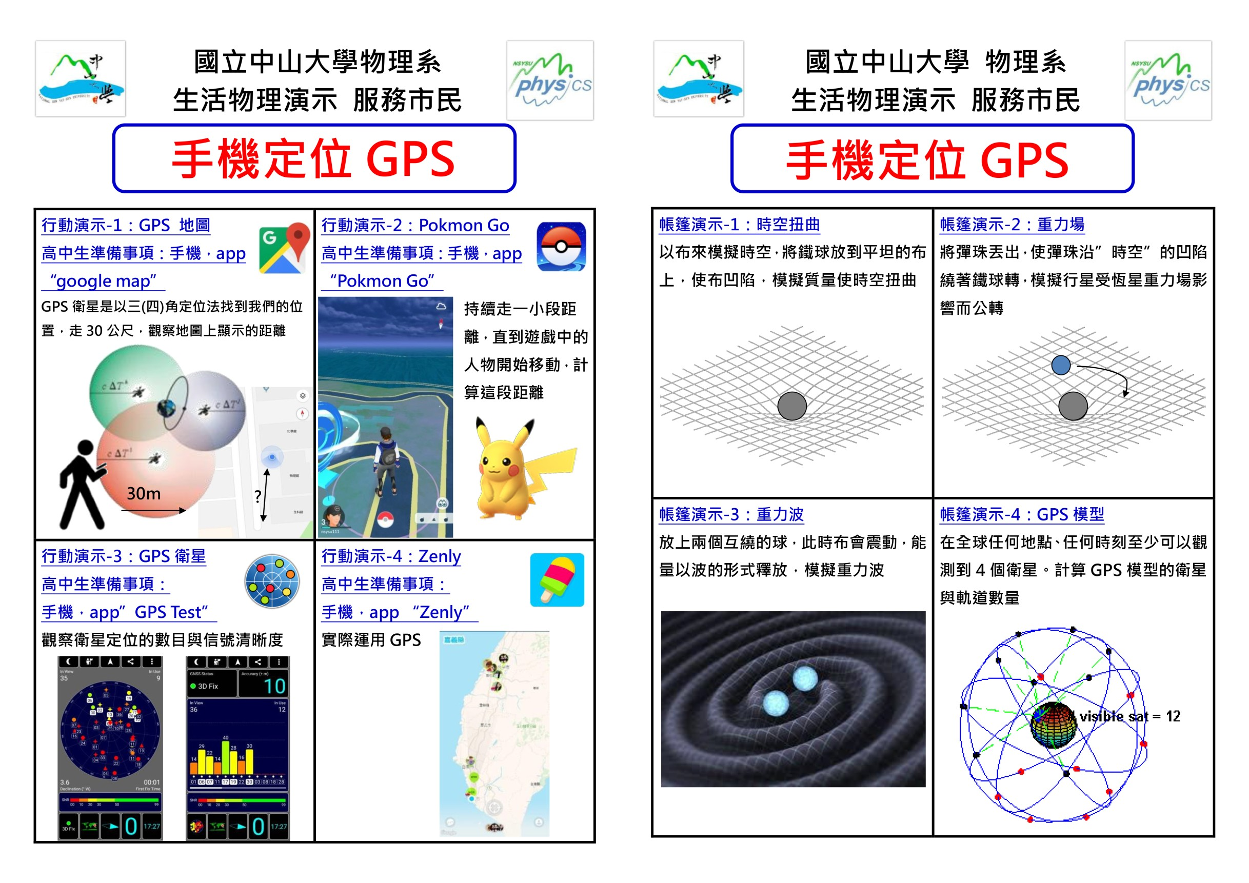

Slide 5
